Slide 1

学生选课管理系统
FINAL PRACTICE DEFENSE
计信学院计科系17年级01班
专业：计算机科学与技术
汇报人：周琛 李春菊 高文琳 陶逸辉 周敏杰 王爽 徐卓铭 汇报时间：2019年12月30日

Slide 2
01
实验目的与要求
目 录
02
需求分析
CONTENTS
03
实验分析与设计思路
04
总结

Slide 3

01
PART
实验目的与要求

Slide 4

实验目的与要求
功能需求
1、用户登录模块：管理员、教师、学生。
2、管理模块：教师管理、课程管理、学生管理、个人信息维护
3、老师模块：学生管理、个人信息维护、我的任教课程
4、学生模块：个人信息维护、选课、已选课程列表
01
实验目的
02
实验要求
主要通过这次实训来学习一些新的技术，为后期做项目有一个明确的分析和管理
实现所有功能，具备实用性，专业性

Slide 5
02
PART
需求分析

Slide 6
需求分析
背景
系统管理员需求分析
本系统是期末实训的项目，建立一个学生选课系统，使选课排课管理工作规范化，系统化，程序化，提高信息处理的速度和准确性，能够及时、准确、有效的查询和修改选课排课相关信息。
对教师的增删改查管理，对课程的增删改查，对学生的增删改查，管理员的个人信息维护
学生需求分析
老师需求分析
学生登录，学生选课，学生个人信息维护，已选课程列表查询
老师登录，对学生管理的修改删除查询，老师个人信息维护，我的任教课程查询

Slide 7
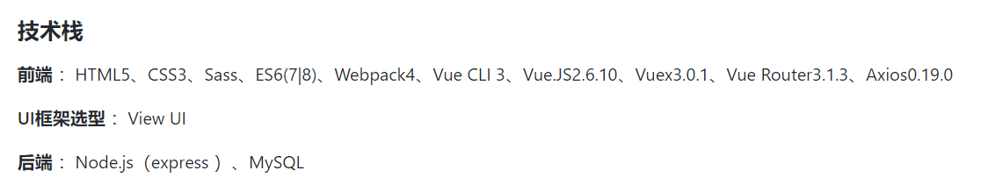
Idea工作环境的配置
VUE.js、VUECLI3
node.JS、express
VUE.js 是一个渐进式 JavaScript 框架。 VUECLI3
是一个脚手架工具
Node.js 是一个基于 Chrome V8 引擎的 Javascript 运行环境
MYSQL
就是一个数据库

Slide 8
需求分析
简要需求分析
学生选课管理系统用于根据教学计划、教师资源、等，指定的可好吃呢个表及相关信息，面对用户包括系统管理员、教师和学生。因此该系统的功能模块应分为系统管理员、教师需求、学生需求三个部分。管理员可以用过admin身份登录，对系统进行全面的管理维护，老师、学生以不同用户的身份进入不同的界面，执行不同的操作。

Slide 9
03
PART
实现思想与理论

Slide 10
思路与要求
设计过程充分考虑当前学校选课系统与本站的共性，体现专业性。
进行数据库的设计和实体类的设计。
01
02
03
04
在框架的基础上对功能进行逐个击破，一步步的将代码完善。
数据库和web设计要求建立规范的各级文档。

Slide 11
了解MVC架构
MVC模式：
M：model，模型层，包括了你的业务逻辑和数据库操作，封装好给视图层使用的。
V：view，视图层，仅仅做的是展示数据，不包含业务逻辑。
C：controller，控制层，负责接收请求，调用模型层处理业务逻辑并返回给视图层。

Slide 12
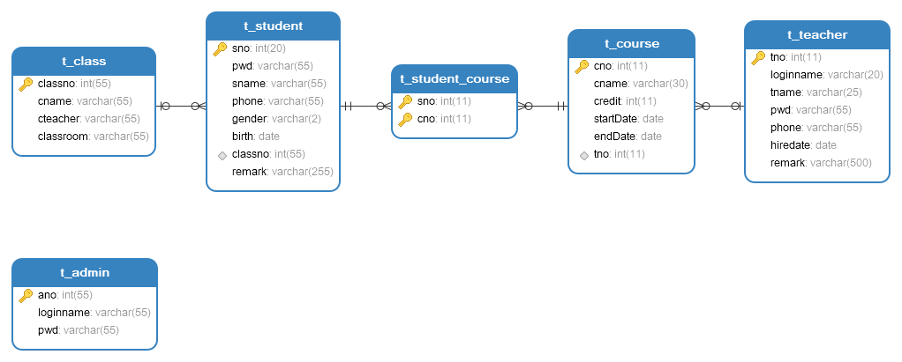
数据库设计

Slide 13
实体类的设计
个人信息维护，学生管理，我的任课课程
管理员
教师
学生
个人信息维护，教师管理，课程管理，学生管理
选课系统，查询已选课程，个人信息维护

Slide 14
03
PART
运行结果与展示

Slide 15




管理员界面
登录界面
01
02
04
03
教师界面
学生界面

Slide 16
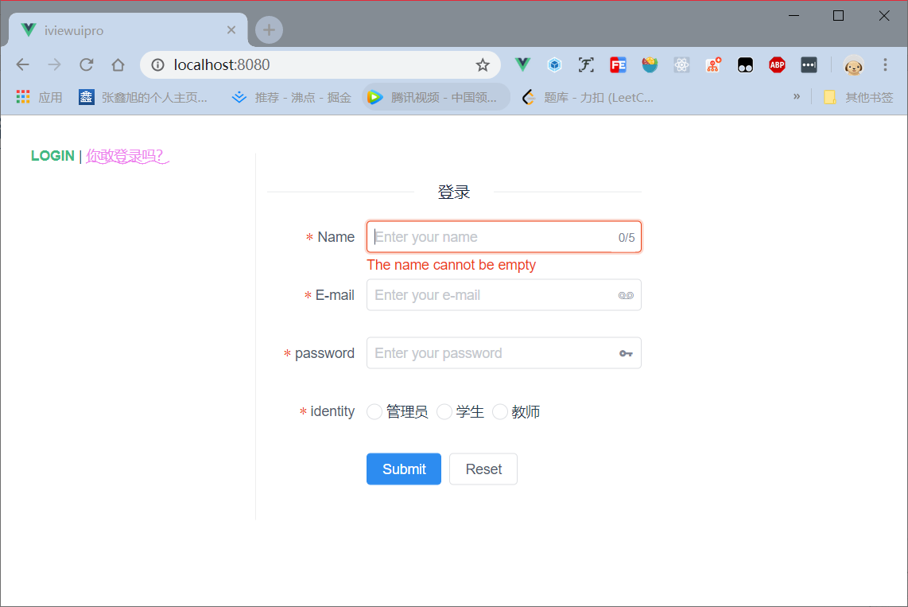
登陆界面

Slide 17
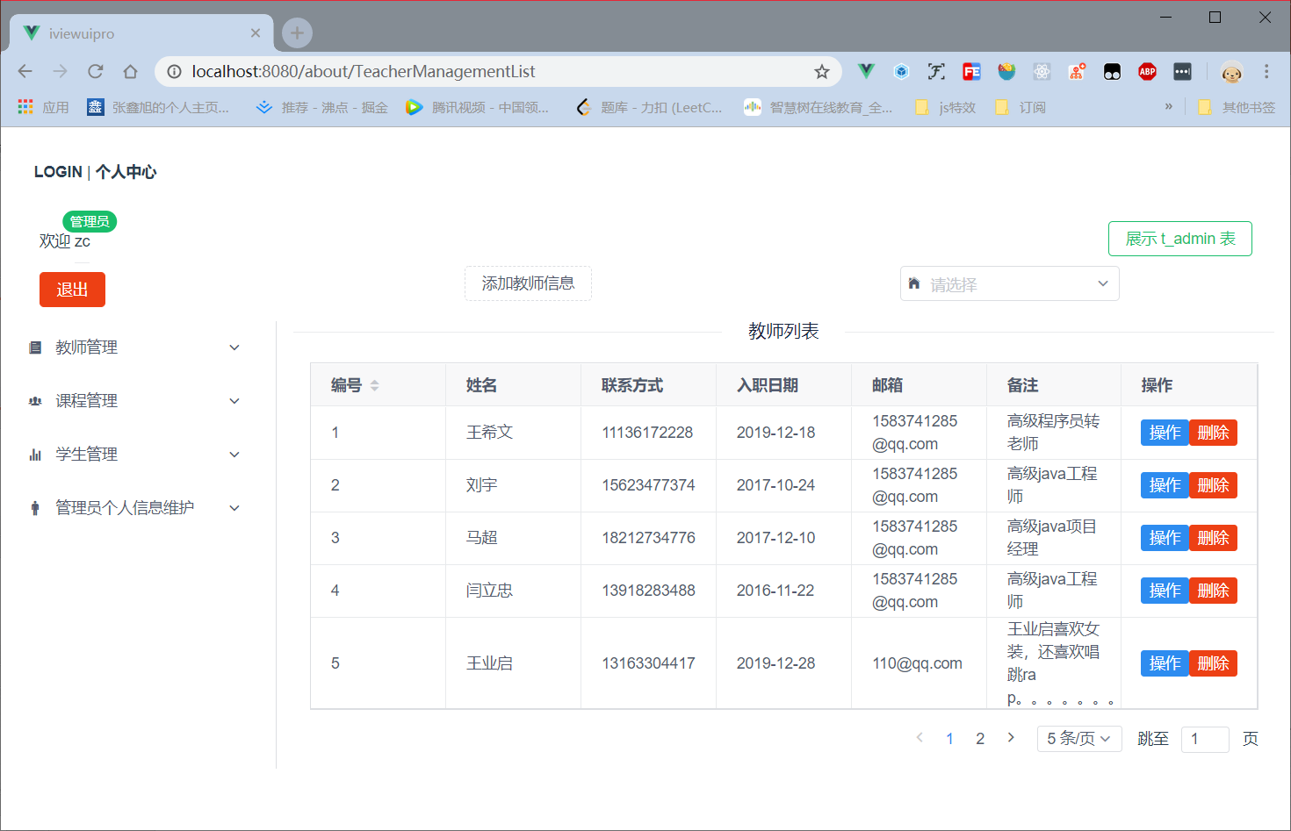
管理员界面

Slide 18
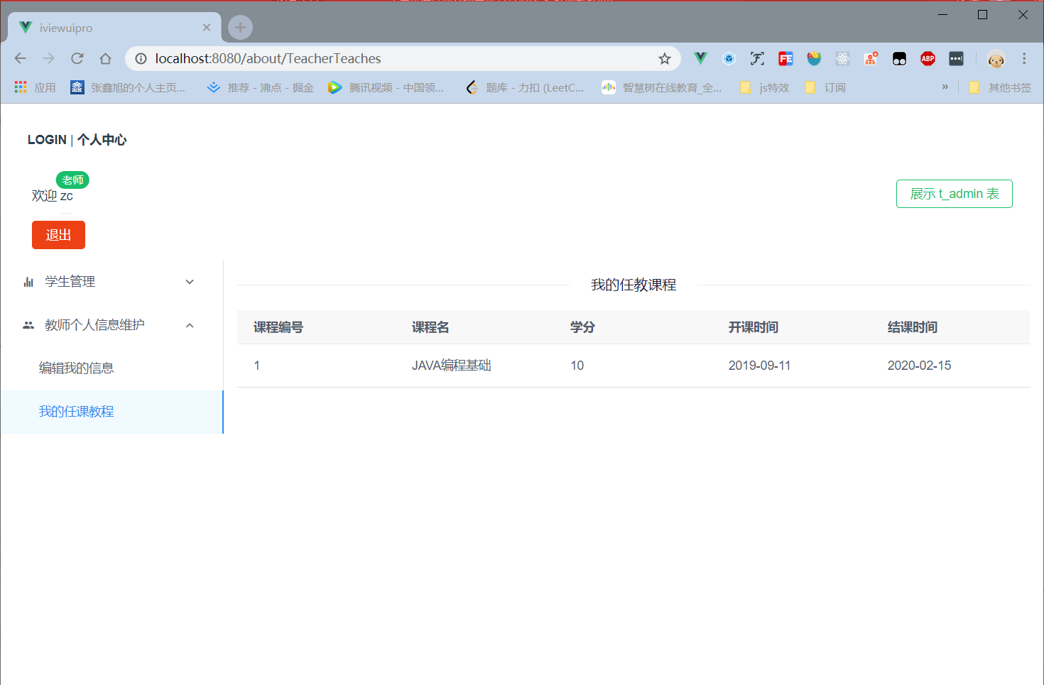
教师界面

Slide 19
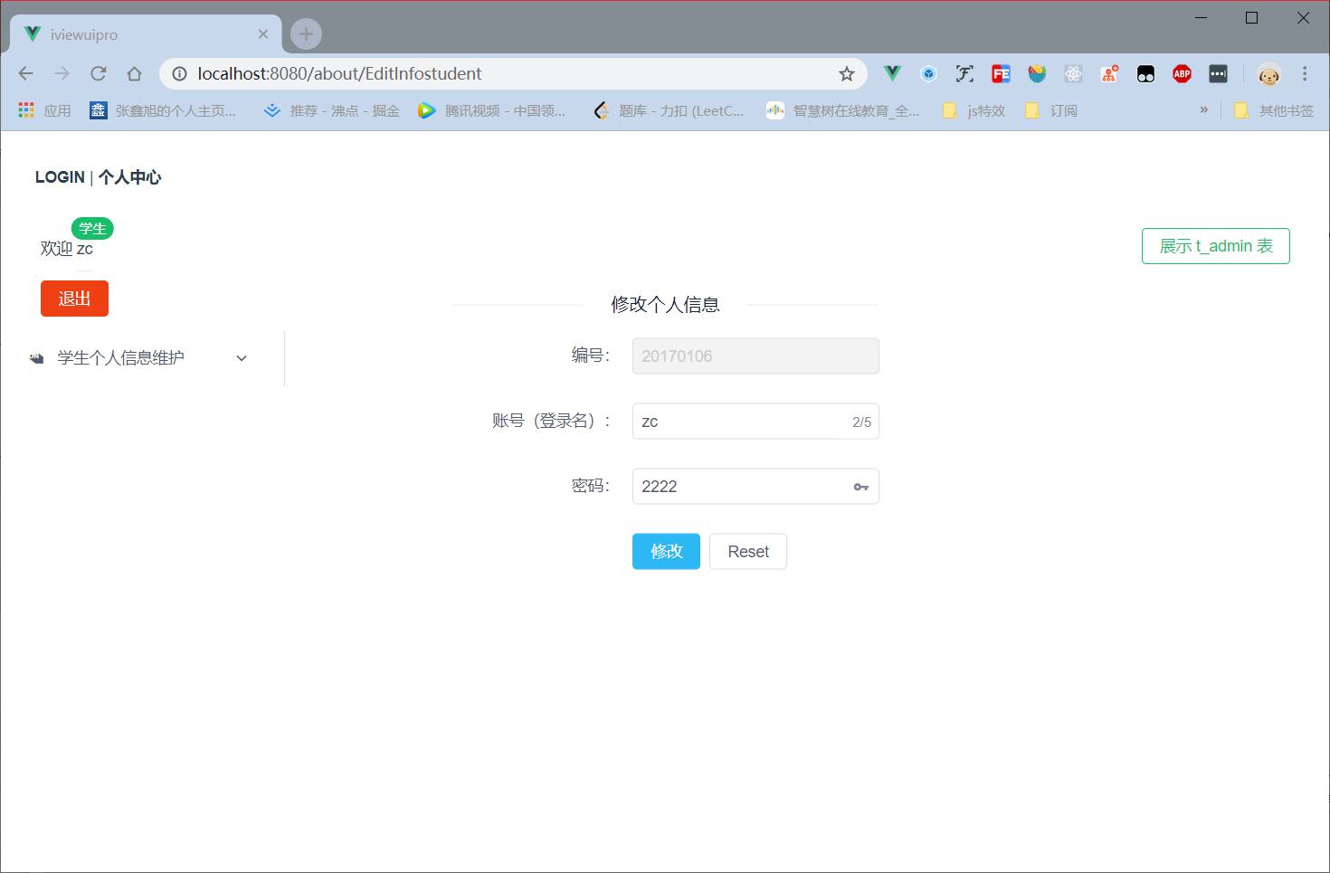
学生界面

Slide 20
04
PART
总结分析

Slide 21
总结
本次实训进行了对《高校学生选课系统》项目的设计与开发，本次项目的开发过程中我掌握了客户端、服务端、数据库在项目中的运用，掌握vue + node.js 的前后端分离的模式：客户端：这次项目主要是客户端渲染，当然，一个好的项目肯定是客户端渲染和服务端渲染相结合的。本次项目的设计与开发，让我学习到了开发项目的技能同时让我感受到了团队合作对于一个项目开发的重要性。

Slide 22
THANKS

